Slide 1
“I.I.S.E.FERMI” TANTI MODI PER IMPARARE
Azione di Rete come Forza Centripeta
F-3-FSE04_POR_CALABRIA-2013-4
Modulo di Accoglienza “Partecipazione e condivisione degli obiettivi”
Esperto:PAOLA OTTAVIANO Tutor:M.BEATRICE MANCUSO
Stage Giornalismo “La realtà in un articolo”
Esperti:GIORGIA GARGANO Tutor: CRISTINA LUPIA
MARIA RITA GALATI
Modulo di matematica “Ragionare con i numeri”
Esperto:ANTONIO GIGLIOTTI Tutor:ELENA MANCUSO
Modulo di inglese “ I speak English”
Esperto:HELEN DUNKLEY Tutor:GABRIELLA VALENTE

Slide 2
PARTECIPANTI
Frangipane Maria.Giovanna Bagnato Roberta
Mancuso Stefania Calabretta Concetta
Chiaravalloti Maria.Rachele Capellupo Stefania
Fumagalli Martina Corabi Martina
Cefalì Federica Errigo Martina
Leto Maria.Caterina Garigliano Alessia
Camporato Federica Guarnieri Francesca
Vatalaro Martina Loprete Gaia Sharon
Tassone Marika Madarena Manuela
Fusto Rossella Orlando Settembrini .B
De Rose Valentina Valentino Martina
Scumaci Chiara

Slide 3
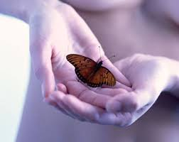
Modulo di Accoglienza Attività svolte:
Promozione delle capacità personali
Potenziamento delle competenze organizzative e delle capacità di programmare in maniera efficace una determinata attività.
potenziamento della capacità di comunicazione verbale e non.
autovalutazione delle capacità personali.
Conoscenza reciproca e definizione di sé attraverso varie attività

Slide 4
Modulo Ragionare con i numeri Attività svolte:
Scomposizioni e frazioni algebriche
Principi di algebra, monomi e polinomi
Test finale
Equazioni di I e II grado
Sistemi di equazioni
Principi di geometria
Criteri di similitudine e di isometria dei triangoli

Slide 5
MODULO English
Entry test- Comprensione orale:(a song - comprensione scritta di un testo
Grammar structures- Revision present tenses- Produzione orale: Role Play - Produzione scritta: an email
Grammar structures- Revision future tenses- Comprensione orale: a song - Produzione orale: Role Play
Comprensione scritta di un testo- produzione scritta: a letter- Comprensione orale: a song
Produzione orale: Role Play- Grammar: Revision past tenses - Comprensione scritta di un testo
Produzione scritta: a letter- Grammar: nouns, adjectives, comparatives, superlatives - comprensione orale: a song
Grammar revision- test finale

Slide 6
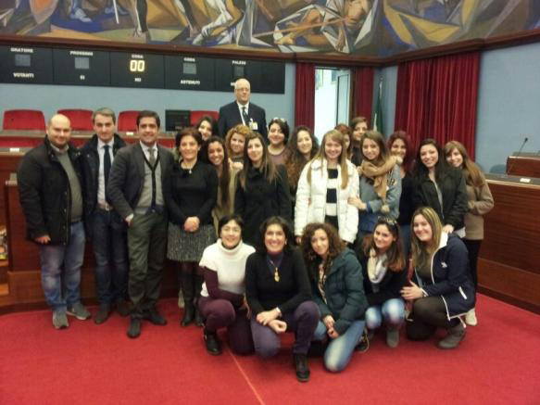
Giornaliste al Consiglio Comunale di Catanzaro

Slide 7
In fase di stage : -giornalismo -visita al consiglio comunale -visita alla redazione di Catanzaroinforma
Diventare cittadini consapevoli attraverso la conoscenza delle istituzioni e la riscoperta del valore della politica come servizio. Palazzo de Nobili si è aperto alla visita delle giovani studentesse del Liceo delle Scienze umane “Enrico Fermi” per introdurle al funzionamento dell’apparato comunale, anche per sollecitarne una riflessione approfondita sulle tematiche legate alla realtà politica e all’educazione civica attraverso il confronto diretto con il presidente del consiglio comunale, Ivan Cardamone. Abbiamo effettuato la visita, accompagnate dalle professoresse Cristina Lupia e Giorgia Gargano, tutor ed esperte dello stage, e dalla giornalista Maria Rita Galati. Ad accoglierci il presidente Cardamone e l’intero staff dell’ufficio di presidenza. A rispondere alle nostre domande anche il vice presidente del consiglio comunale, Roberto Guerriero. Presenti anche i consiglieri comunali Marco Polimeni e Vincenzo Capellupo. Il presidente Cardamone ha voluto sottolineare l’importanza di incontri di questo genere, che permettono di diffondere all’esterno l’attività delle istituzioni tramite un approccio pratico, destinato ad affinare la sensibilità civica delle nuove generazioni. Abbiamo fatto domande ai rappresentanti istituzionali come vere giornaliste,domande relative al funzionamento del Consiglio comunale o alla distinzione delle competenze tra Consiglio e Giunta - ma anche su particolari a carattere personale, che hanno favorito lo svolgimento dell’incontro in un clima di grande intesa ed entusiasmo. Al termine dell’incontro, concluso con una simulazione di svolgimento della seduta – grazie alla cortese disponibilità di tutti i rappresentanti istituzionali e dei dipendenti di Palazzo de Nobili presenti –Abbiamo visitato la sala concerti e la sala giunta, soffermandoci ad osservare la galleria dei ritratti dei sindaci che nel tempo hanno guidato la Città di Catanzaro.

